Slide 1
Appunti di automazione industriale
A cura dell’Ing. Marco Buttolo
Software
Gli attori software in gioco.
Hardware
Interconnessione
Gli attori hardware in gioco.
Protocolli e tecnologie hardware di connessione
www.free-powerpoint-templates-design.com

Slide 2
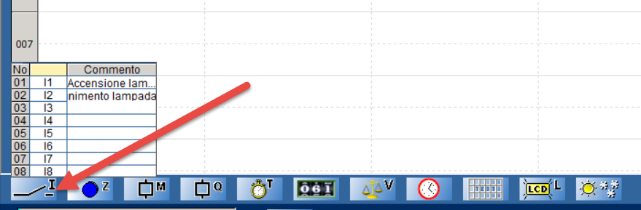
L’automazione industriale
Come accennato nel precedente modulo una volta creato il programma da zero con ZelioSoft è possibile editarlo. Per prima cosa un PLC va configurato. Quindi bisogna configurare gli input e gli output ed associarli ad un indirizzo di un modulo I/O del PLC. Quindi per gli input si ha: I1 e I2 rispettivamente per il pulsante di accensione della lampada (P1) e di spegnimento della lampada (P2).
Quindi:

Slide 3
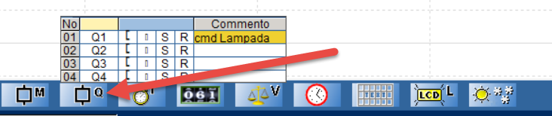
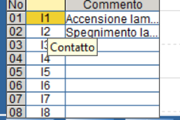
L’automazione industriale
Analogamente per l’uscita legata al comando di accensione lampada si ha:
A questo punto è possibile editare il codice selezionando sostanzialmente la variabile desiderata e trascinarla nel relativo contatto.

Slide 4
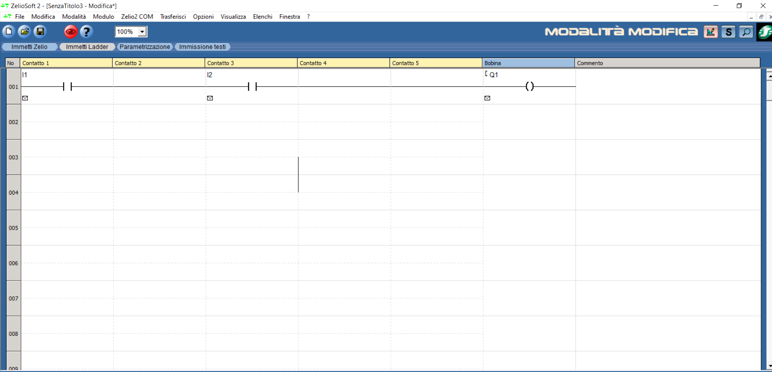
L’automazione industriale
Il risultato finale viene mostrato in figura:

Slide 5
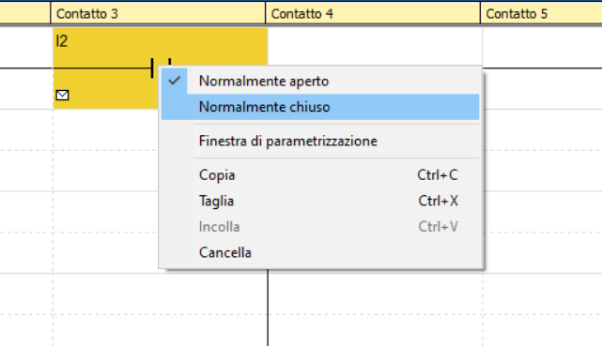
L’automazione industriale
Nei contatti vuoti cliccare due volte per creare il collegamento logico. In realtà il secondo contatto è normalmente chiuso e quindi va invertito, come viene mostrato in figura:

Slide 6
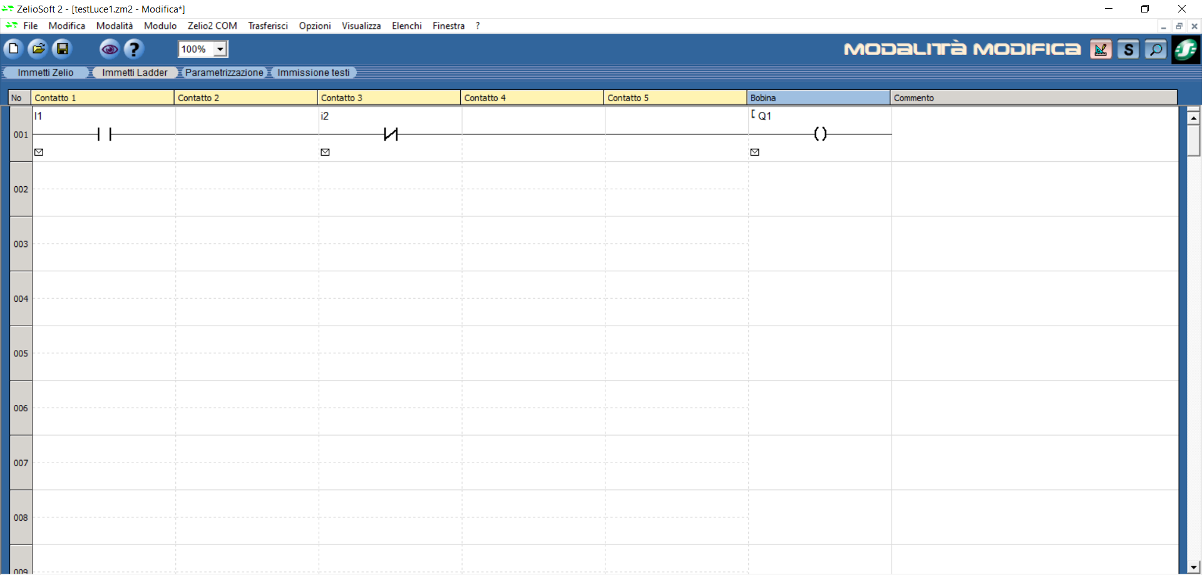
L’automazione industriale
Una volta finito di editare il programma è possibile simularlo.

Slide 7
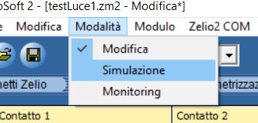
L’automazione industriale
Una volta finito di editare il programma è possibile simularlo. Entrare in modalità SIMULAZIONE:
Comparirà, in questo modo, la videata di prima con l’aggiunta dei pulsanti di start e stop simulazione.
Avviare la simulazione e vedere come si comportano le varie variabili nel tempo.
La slide successiva mostra un semplice video del funzionamento del programma simulando l’azione dei due pulsanti. Come si noterà facilmente, la luce si accende e si spegne in funzione della pressione di P1 e di P2.

Slide 8
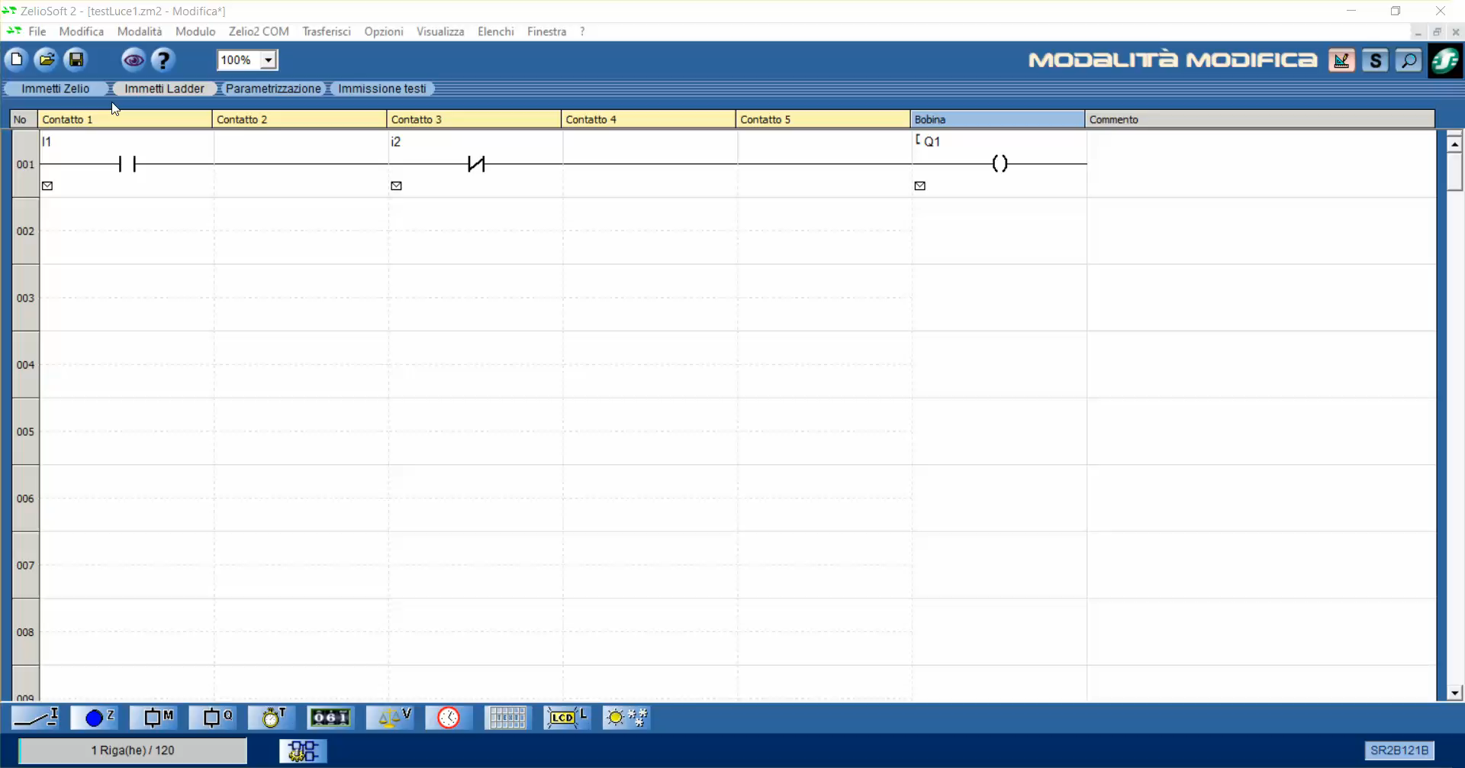
L’automazione industriale

Slide 9
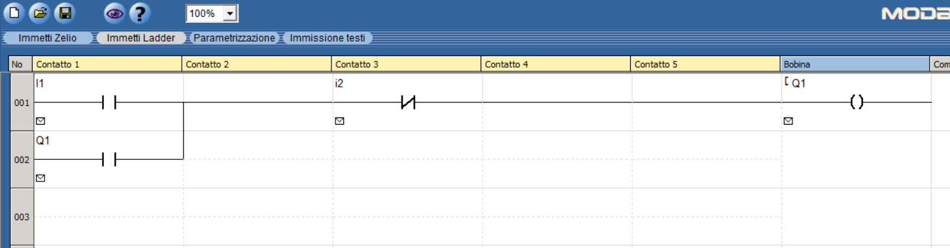
L’automazione industriale
Aggiungiamo l’auto ritenuta come mostrato di seguito:

Slide 10
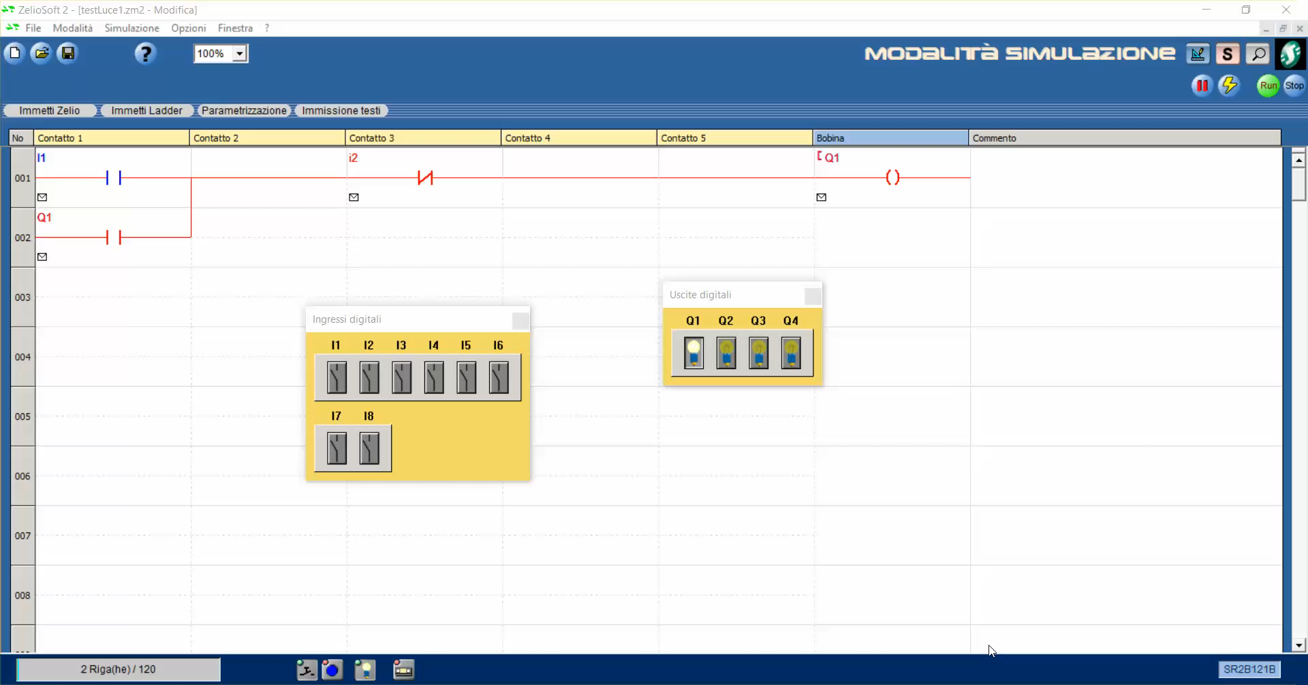
L’automazione industriale
Il video seguente mostra il fatto che quando si schiaccia P1 e lo si rilascia la luce giustamente rimane accesa grazie proprio all’auto ritenuta.

Slide 11
L’automazione industriale
L’appetito vien mangiando e quindi proviamo a complicare l’esempio appena proposto. Si supponga di voler realizzare un sistema di accensione temporizzata della lampada, ossia una volta schiacciato il pulsante P1 si accende la lampada dopo 5 secondi, ma premendo P2 essa si deve subito spegnere. La logica è la seguente:
Verifica pulsante accensione P1. Tale segnale è il segnale che abilita il conteggio dei secondi tramite un timer TT1.
Quando i secondi trascorsi superano una certa soglia (5 secondi) viene alzata dal timer una uscita T1 che viene controllata per l’accensione della lampada.
Il timer in questione è un TON (Timer con ritardo all’inserzione). Un timer di questo tipo permette sostanzialmente di

Slide 12
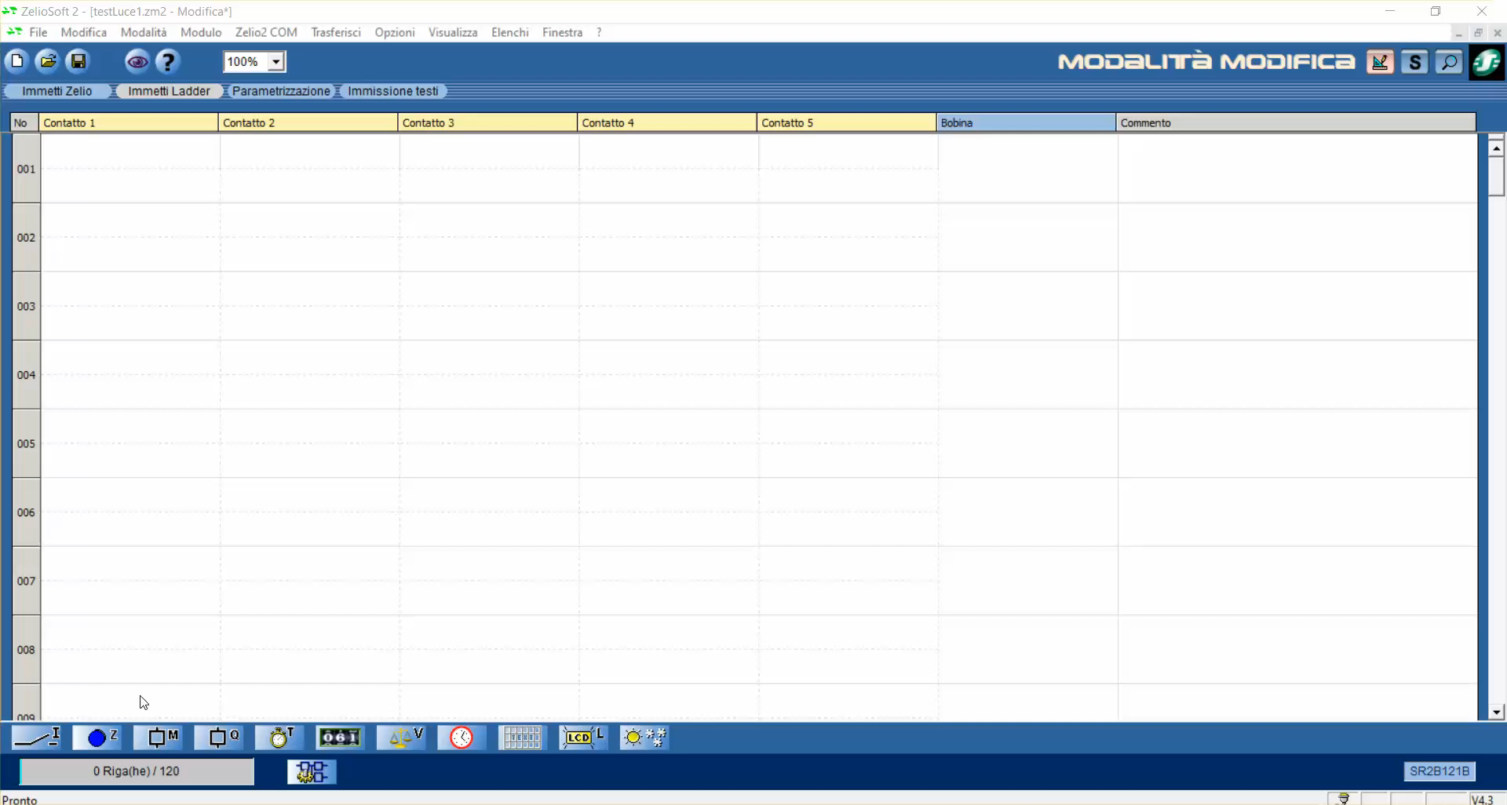
L’automazione industriale

